Slide 1

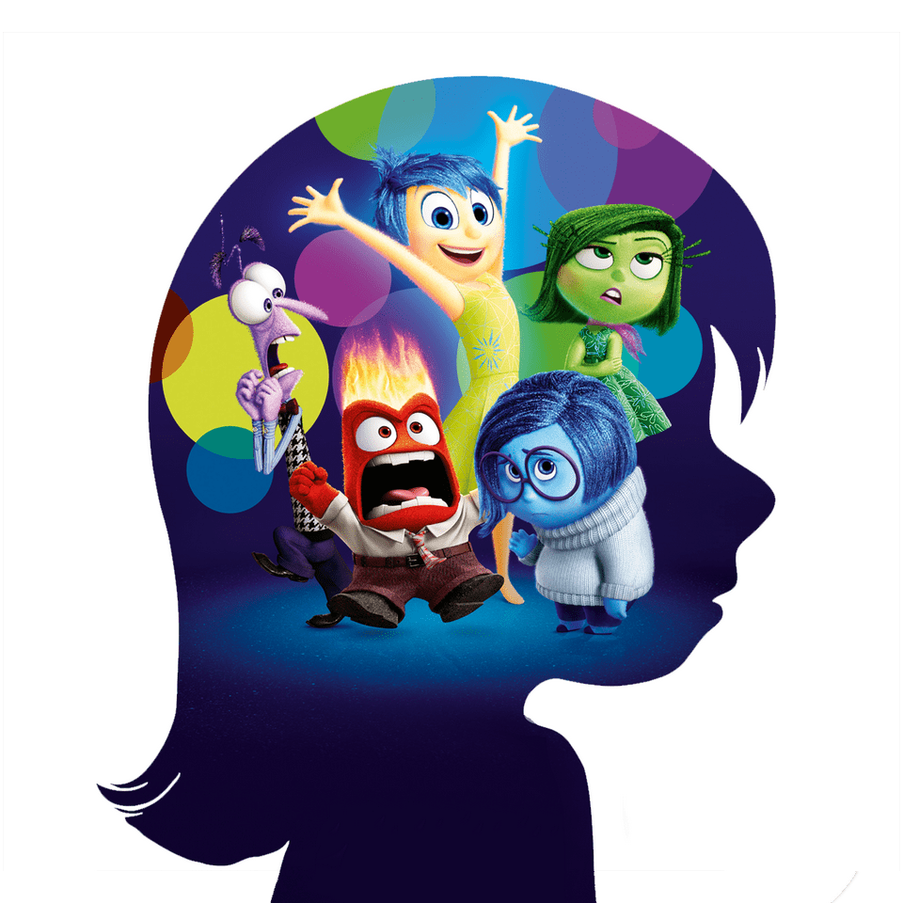
BIENVENUE DANS CETTE EXPERIENCE
Tu vas entendre des sons en cliquant sur
Le but du jeu est de reconnaître les émotions qui se cachent derrière les sons

Slide 2




Tu devras choisir entre 4 images

Slide 3

On va faire un premier essai
C’est parti ?

Slide 4

On continue ?

Slide 5

Bravo et merci pour ta participation !

